Slide 1
KNN 알고리즘 교실
4학년 · 감정일기
선생님용 사용 설명서
설문조사 우리 반 감정일기를 KNN으로 · 6차시
접속: knn-lab.vercel.app

Slide 2
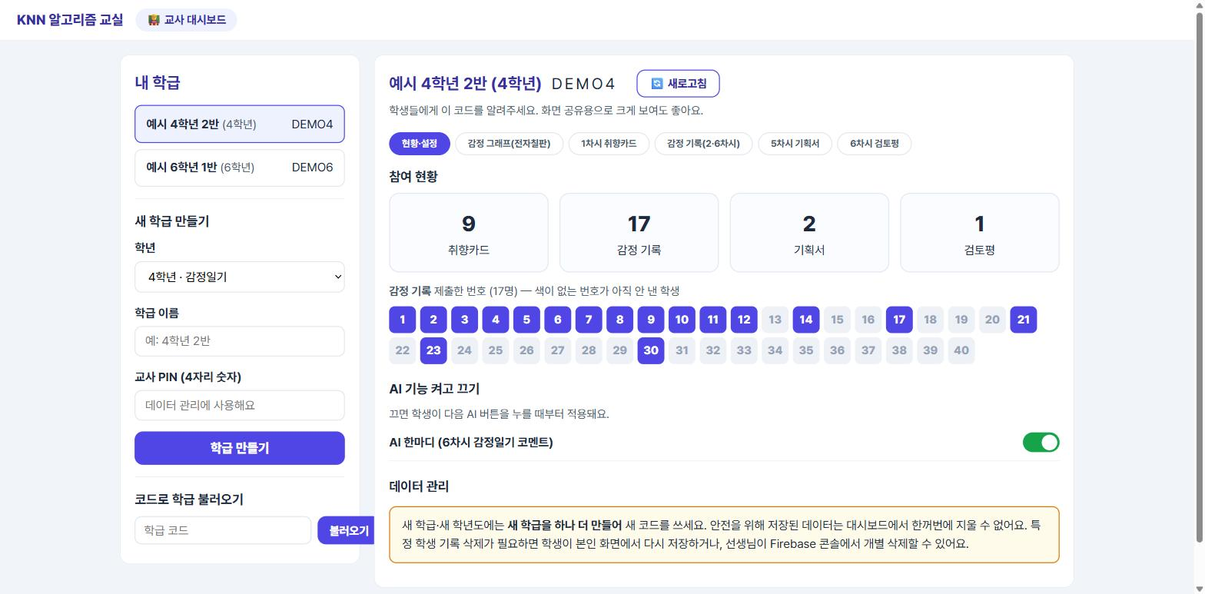
학급 만들고 학생 입장시키기
시작하기
교사 (수업 준비)
1. 첫 화면(knn-lab.vercel.app)에서 '교사 로그인' 카드 누르기
2. 구글 계정으로 로그인 — 어느 컴퓨터에서든 내 학급이 그대로 보여요
3. '새 학급 만들기'에서 학년(4학년)·학급 이름·교사 PIN(4자리) 입력
4. 만들어진 학급 코드 확인 → 코드를 눌러 전자칠판용으로 크게 보기
학생 (입장)
1. 첫 화면에서 '4학년 감정일기' 선택
2. 학급 코드 + 내 출석번호 입력 → 들어가기
3. 이름 대신 출석번호만 사용해요 (개인정보 보호)
대시보드는 구글 로그인으로 보호돼요. 예전에 만든 학급은 '코드로 학급 불러오기'(코드+PIN)로 내 계정에 한 번만 연결하면 돼요.

Slide 3
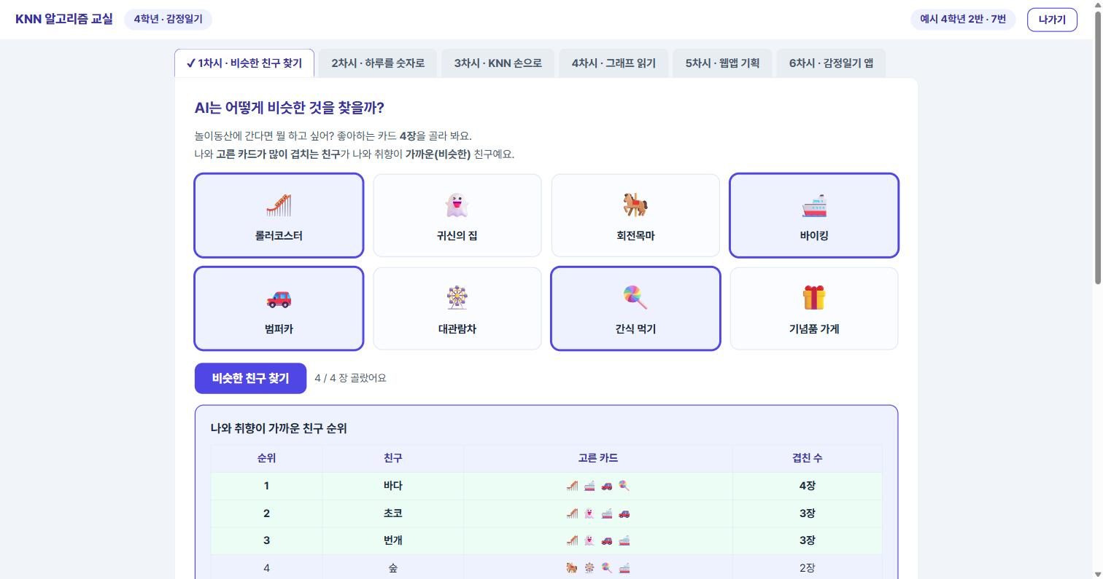
비슷한 친구 찾기
1차시
🎯 이 차시 목표
‘비슷하다 = 가깝다’를 놀이동산 취향 카드로 몸으로 이해해요.
📋 진행 순서
① 좋아하는 카드 4장 고르기
② ‘비슷한 친구 찾기’로 겹친 수 순위 보기
③ ‘우리 반 데이터로 저장하기’
④ 겹친 카드가 많을수록 가까운 이웃임을 이야기
💡 진행 팁
앱 조작이 5~10분으로 짧아요. 카드를 들고 ‘같은 것 많은 친구끼리 모이기’ 같은 오프라인 활동을 곁들이면 40분이 알차요.

Slide 4
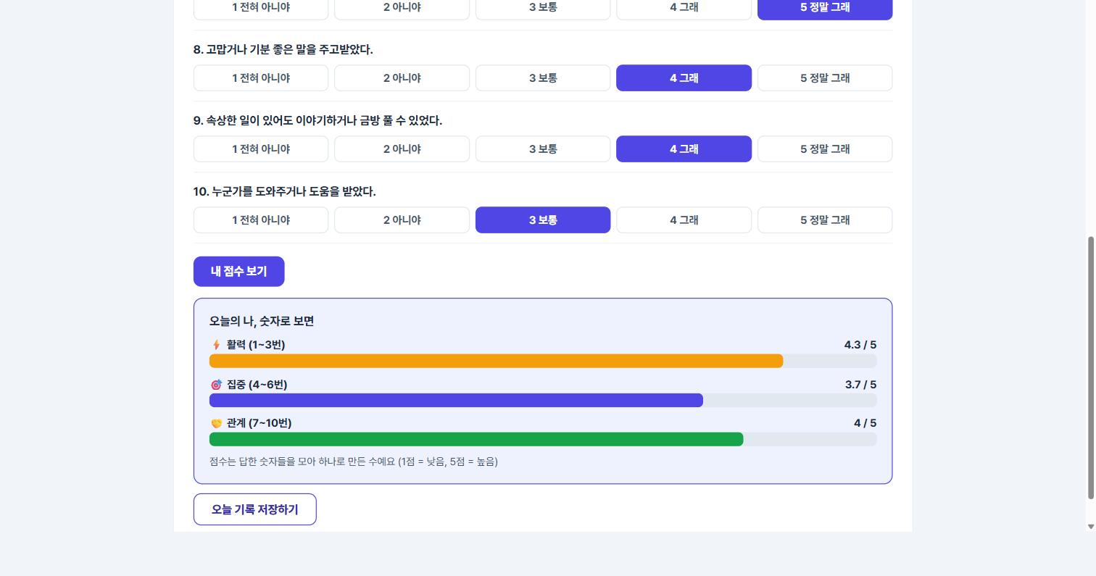
하루를 숫자로
2차시
🎯 이 차시 목표
마음(기분)을 컴퓨터가 비교할 수 있게 숫자(활력·집중·관계)로 바꿔요.
📋 진행 순서
① 10문항에 정직하게 답하기
② ‘내 점수 보기’로 세 막대 확인
③ ‘오늘 기록 저장하기’ 꼭 누르기
④ 숫자로 바꾸는 것의 편리함·한계 이야기
💡 진행 팁
‘계산 = 저장’이 아니에요. 저장을 눌러야 4차시 반 그래프에 점이 생깁니다. (개인정보 보호를 위해 문항별 답은 저장하지 않고 세 점수만 저장돼요.)

Slide 5
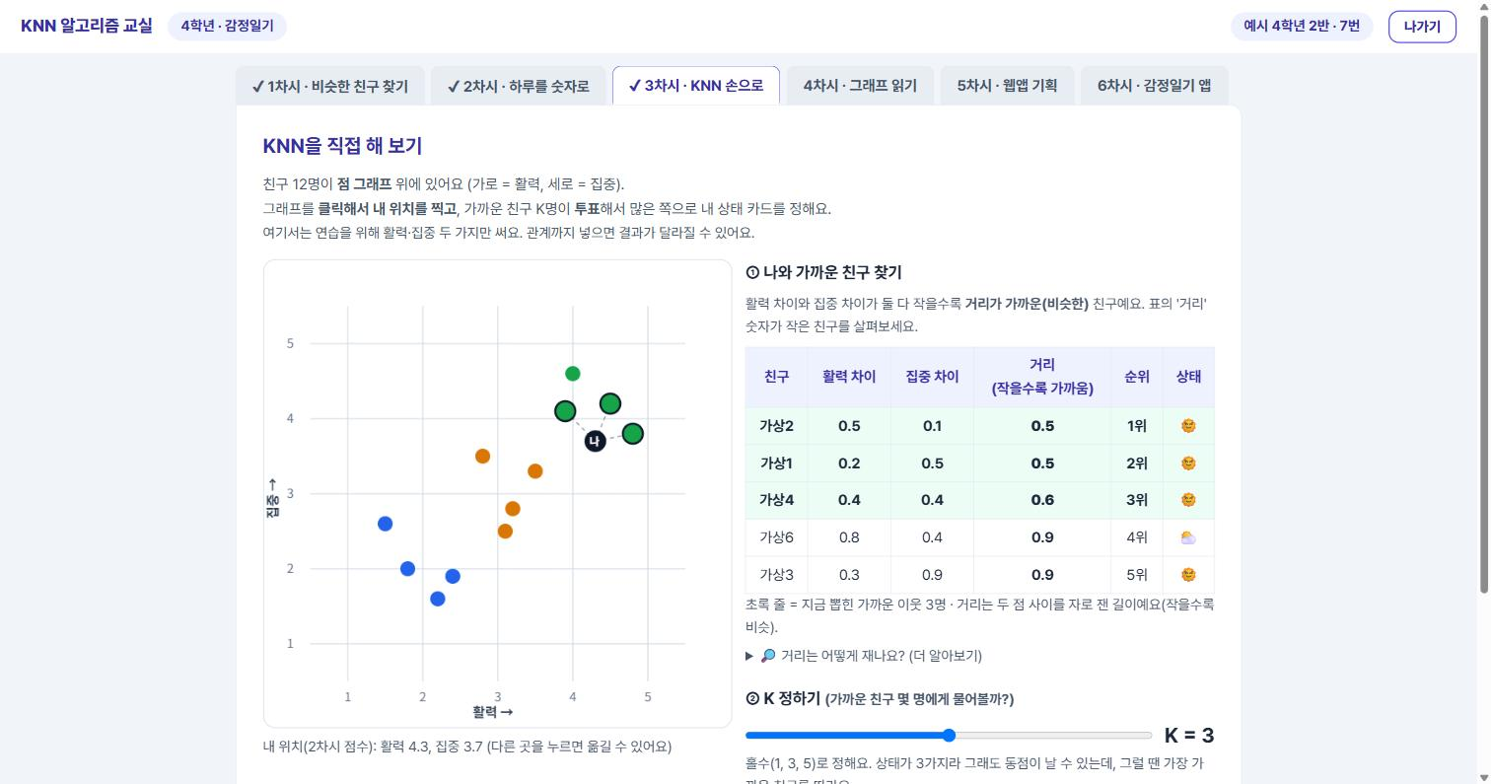
KNN을 직접 해 보기
3차시
🎯 이 차시 목표
가까운 이웃 K명의 투표로 내 상태를 정하는 KNN 원리를 손으로 이해해요.
📋 진행 순서
① 그래프를 클릭해 내 위치 찍기 (2차시 점수가 있으면 자동)
② 거리 표에서 가까운 친구 살펴보기
③ K(1·3·5)를 바꿔가며 투표 결과 관찰
💡 진행 팁
4학년은 루트·음수를 안 배웠으니 ‘거리 = 작을수록 가깝다’로만 다뤄요. K를 1과 5로 바꿔 ‘한 명만 믿기 vs 여러 명에게 묻기’를 비교하게 하세요.

Slide 6
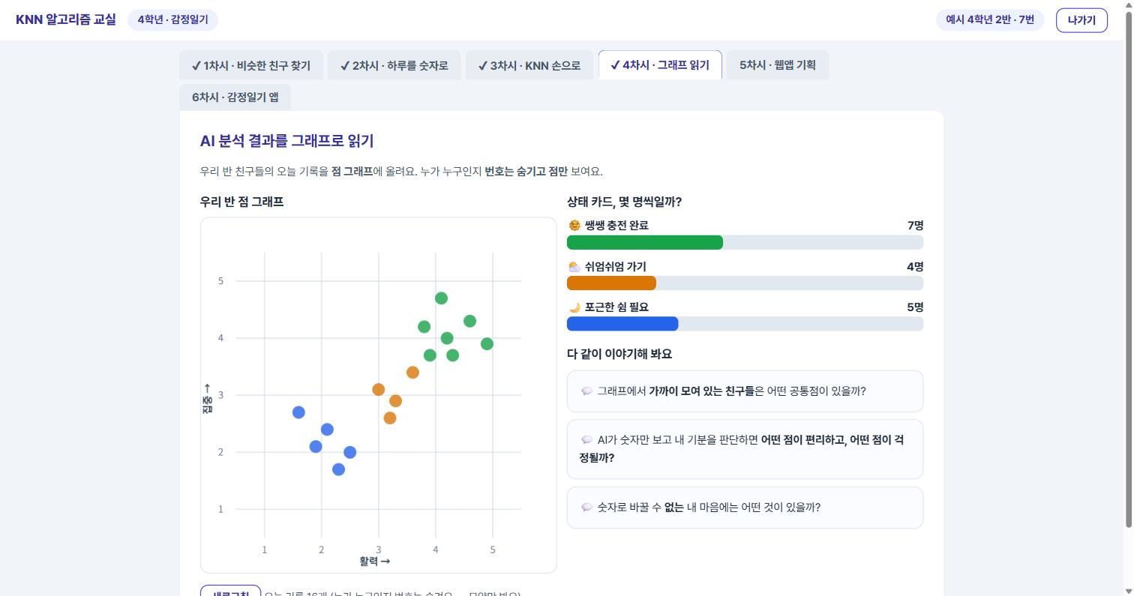
그래프 읽기
4차시
🎯 이 차시 목표
반 전체 데이터를 그래프로 읽고, AI 분류의 장점과 한계를 토의해요.
📋 진행 순서
① 우리 반 점 그래프에서 모여 있는 무리 찾기
② 상태 카드 분포(몇 명씩) 확인
③ 세 가지 토론 질문으로 이야기 나누기
💡 진행 팁
학생 화면은 번호를 숨겨 점만 보여요(누가 누구인지 안 보임). 번호별 확인이 필요하면 교사 대시보드의 ‘감정 그래프’를 전자칠판에 띄우세요.

Slide 7
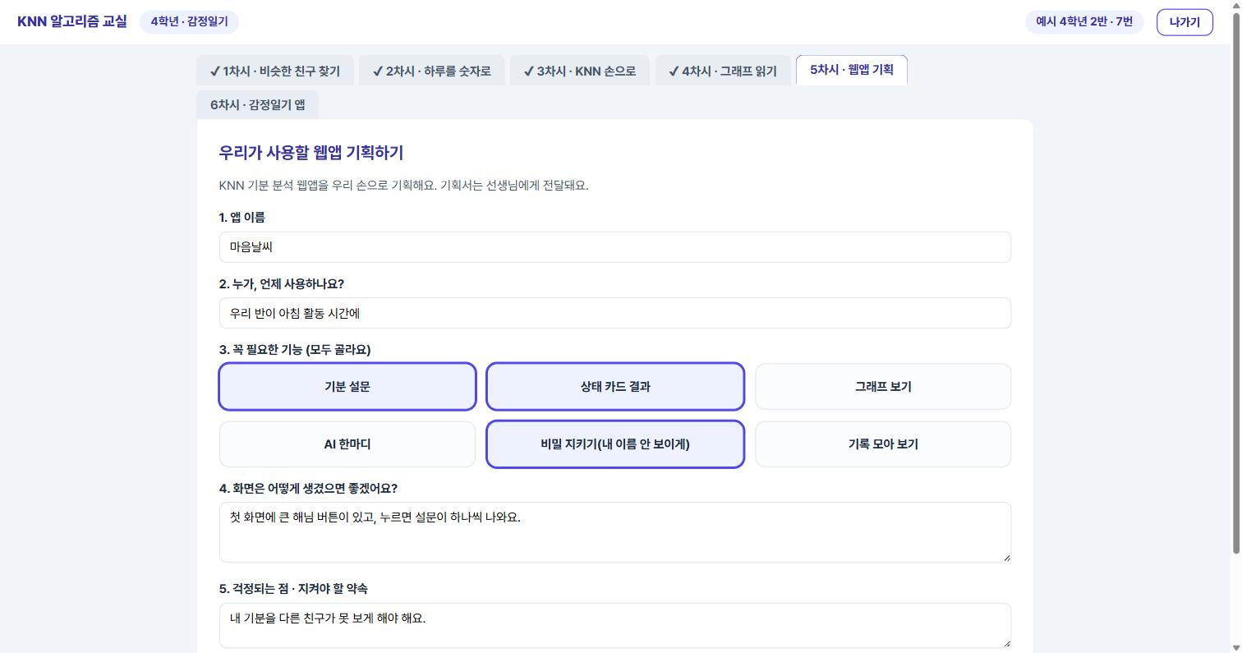
웹앱 기획
5차시
🎯 이 차시 목표
우리가 쓸 KNN 기분 분석 앱을 직접 기획해요.
📋 진행 순서
① 앱 이름·사용 대상 정하기
② 필요한 기능 고르기
③ 화면 모습·지킬 약속 쓰기
④ ‘기획서 제출하기’
💡 진행 팁
제출된 기획서는 교사 대시보드 ‘5차시 기획서’에 모여요. ‘걱정되는 점’에서 개인정보·안전 이야기가 나오게 유도하면 좋아요.

Slide 8
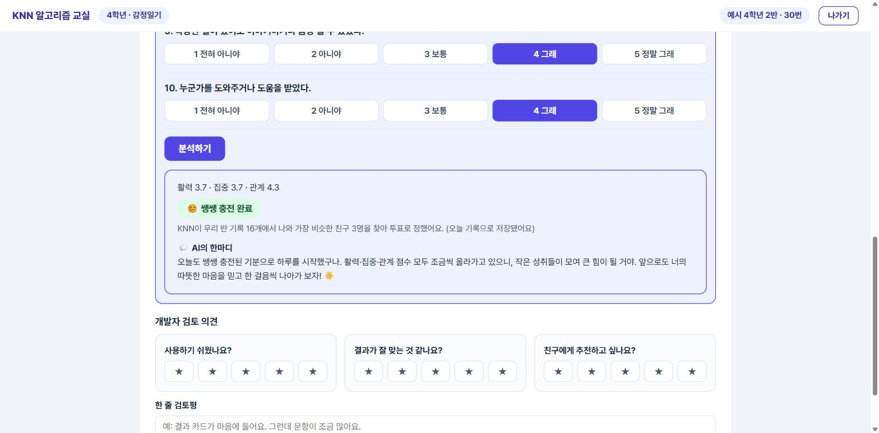
감정일기 앱 사용·검토
6차시
🎯 이 차시 목표
완성된 앱을 사용해 보고, 개발자의 눈으로 검토해요.
📋 진행 순서
① 10문항 답하고 ‘분석하기’
② KNN 상태 카드 + AI 한마디 확인
③ 별점 3개·한 줄 검토평 남기기
💡 진행 팁
여러 명이 동시에 ‘분석하기’를 누르면 AI 응답이 느려질 수 있어요. 모둠별로 순서를 정해 누르게 하면 매끄럽습니다.

Slide 9
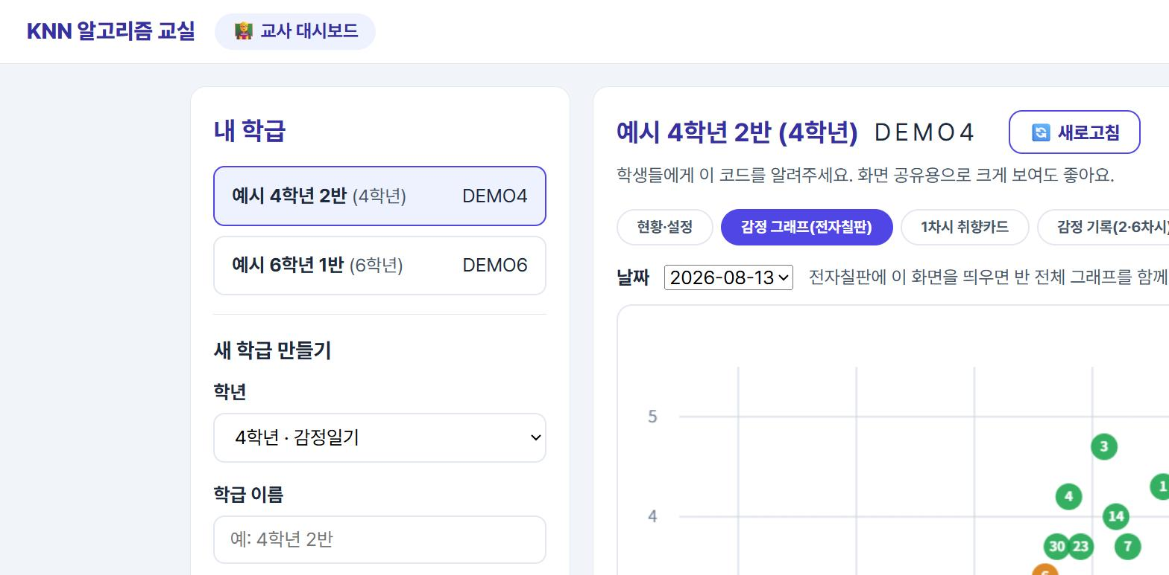
수업 중 이렇게 활용하세요
교사 대시보드
현황·설정 탭
· 1~40번 격자로 누가 냈는지 한눈에 (색 없는 번호 = 미제출)
· AI 한마디 기능을 켜고 끌 수 있어요
감정 그래프(전자칠판) 탭
· 반 전체 감정 분포를 큰 그래프로 함께 읽기
· 날짜를 골라 그날 기록만 볼 수 있어요
· 이 화면은 번호가 보이므로 교사용으로만 쓰세요
각 차시 탭
· 취향카드·감정 기록·기획서·검토평을 모아 봐요
데이터는 안전을 위해 대시보드에서 한꺼번에 지워지지 않아요. 새 수업엔 ‘새 학급’을 만들어 새 코드를 쓰세요.

Slide 10
수업 전 확인 & 안전
체크리스트
수업 전 체크
· 전자칠판에 학급 코드를 크게 띄웠는지 (대시보드에서 코드 클릭)
· 크롬북을 학생별(또는 반) 구글 프로필로 로그인해 두면 같은 번호 재저장 문제가 예방돼요
· 인터넷 연결 상태 확인 (30대 동시 접속)
· 참관·연수 시연은 첫 화면 '참관·연수용 둘러보기 데모'로 (가상 데이터, 저장 안 됨)
학생 안전·개인정보
· 감정·취향 데이터는 이름 없이 출석번호로만 저장돼요
· AI(Solar) 기능을 쓰면 입력이 AI 서버로 전송된다는 안내가 화면에 있어요
· 학생에게 ‘이름·연락처는 적지 않기’를 안내하세요
· 4차시 산점도는 학생 화면에서 번호를 숨겨 감정이 특정 학생과 연결되지 않게 했어요

